Slide 1

Construindo a Fortaleza: Segurança e Autenticação em Projetos CAP
Uma abordagem de defesa em profundidade para proteger suas aplicações.

Slide 2
A Filosofia: "Secure by Default and by Design"
O CAP é projetado para ser seguro por padrão, minimizando a necessidade de configurações de segurança complexas e propensas a erros.
O que o CAP oferece "Out-of-the-Box"
Comunicação Segura: Não é necessário gerenciar senhas ou certificados para a comunicação entre serviços.
Endpoints Autenticados: Endpoints são autenticados por padrão ao vincular uma instância XSUAA.
Isolamento de Tenants: Multitenancy com isolamento de dados é fornecido nativamente.
Perfis de Produção Seguros: Funcionalidades de desenvolvimento (página de índice, mock users) são desativadas por padrão em produção.
A Responsabilidade do Desenvolvedor
Configuração Explícita: Aspectos como autorizações (`@restrict`), dimensionamento da aplicação e políticas de segurança específicas precisam ser configurados ativamente.
Testes de Segurança: É recomendado garantir as configurações de segurança com testes de integração automatizados.
O CAP lida com a complexidade, mas a estratégia de segurança final é sua responsabilidade.

Slide 3
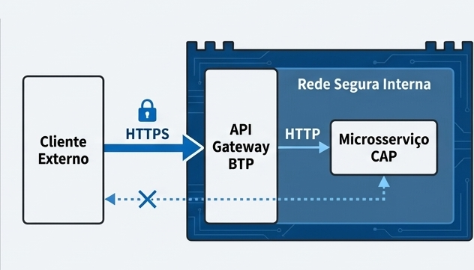
CAMADA 1
Camada 1: As Muralhas Externas - A Plataforma SAP BTP
Garantindo a integridade e confidencialidade da comunicação.
Rede Segura Interna
`Cliente Externo` —(HTTPS)→ `API Gateway / Ingress Router BTP` —(HTTP Interno)→ `Microsserviço CAP` (acessível apenas pelo router).
Ponto Chave: Comunicação Protegida por Padrão
HTTPS/TLS por Padrão: A SAP BTP estabelece exclusivamente canais de comunicação criptografados baseados em HTTPS/TLS.
API Gateway / Ingress Router: Atua como o ponto de entrada, fornecendo endpoints TLS e encaminhando as requisições.
Segurança de Perímetro: Os endpoints HTTP dos microsserviços não são visíveis para clientes externos.

Slide 4
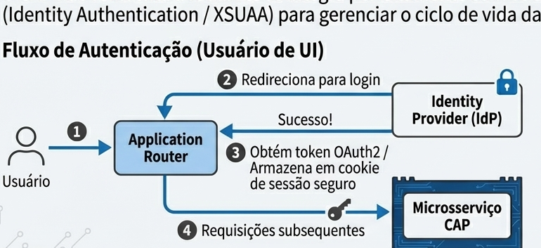
CAMADA 2
Camada 2: Os Portões - Autenticação de Usuários e Serviços
O CAP se integra perfeitamente com os serviços de identidade da SAP BTP (Identity Authentication / XSUAA).
Fluxo de Autenticação (Usuário de UI)
1. Usuário acessa `Application Router` → 2. Redireciona para `Identity Provider (IdP)` → 3. Obtém token OAuth2 → 4. Requisições subsequentes ao `Microsserviço CAP`.
Configuração Inicial (`cds add xsuaa`)
> cds add xsuaa
// Isso gera a configuração necessária para criar
// uma instância de serviço XSUAA, com escopos
// e roles derivados diretamente do seu modelo
// de autorização CDS.

Slide 5
CAMADA 3
Camada 3: Os Guardas - Autorização com Anotações CDS
Conceito Central: Defina suas regras de acesso diretamente no seu modelo de dados e serviços com uma sintaxe simples e expressiva.
Principais Anotações & Exemplo
Regras Aplicadas & Aviso Crítico
@requires: 'role': Apenas usuários com a role `'Admin'` podem acessar o `AdminService`.
@restrict: Usuários com `'Viewer'` podem ler `Incidents`; apenas `'Admin'` pode escrever.
Aviso Crítico!: Garanta que roles técnicos como `cds.Subscriber` ou `mtcallback` nunca sejam incluídos em roles de negócio atribuídos a usuários finais.
service AdminService @(requires: 'Admin') {
entity Incidents @(restrict: [
{ grant: 'READ', to: 'Viewer' },
{ grant: 'WRITE', to: 'Admin' }
]) { ... }
}

Slide 6
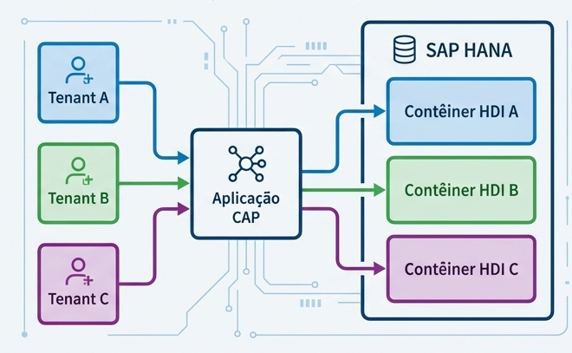
CAMADA 4
Camada 4: As Muralhas Internas - Isolamento de Tenants
O Desafio SaaS: Como garantir que os dados de um cliente (tenant) nunca sejam acessados por outro?
Isolamento Físico no SAP HANA
`Tenant A`, `Tenant B`, `Tenant C` → `Aplicação CAP` → `Contêiner HDI A`, `Contêiner HDI B`, `Contêiner HDI C` isolados.
A Solução Automática do CAP
Contêineres HDI Dedicados: Ao servir uma requisição, o CAP mira automaticamente em um contêiner HDI isolado no SAP HANA Cloud, dedicado ao tenant da requisição.
Esquemas e Usuários de DB Separados: Cada contêiner possui esquemas e usuários técnicos de DB separados, garantindo o isolamento no nível mais baixo.
API de Query Agnóstica: Você escreve a lógica de negócio; o CAP cuida do roteamento para o banco de dados correto.

Slide 7
Ameaça Interna: Como Quebrar o Isolamento de Tenants
Um erro comum que vaza dados entre requisições e tenants.
X Código Vulnerável (Cache em Escopo Global)
Análise do Problema & A Solução
Análise do Problema: A variável `books` é declarada no escopo do módulo, fora do handler. A primeira requisição preenche esta variável e todas as requisições subsequentes (de qualquer tenant!) recebem os dados cacheados.
A Solução: Nunca armazene dados específicos de uma requisição em variáveis de escopo mais amplo. Utilize sempre o escopo do handler ou `cds.context`.
// srv/cat-service.js
module.exports = srv => {
let books // <- Vaza dados entre tenants e requisições!
srv.on('READ', 'Books', async function(req, next) {
if (books) return books
return books = await next()
})
}

Slide 8
CAMADA 5
Camada 5: As Defesas do Castelo - Proteção Contra Entradas Maliciosas
A Ameaça nº 1: Injeção de SQL. O motor de queries do CAP (baseado em CQN/CQL) é imune a injeções de SQL via parâmetros de consulta.
Onde a Vulnerabilidade Persiste
Proteção Intrínseca: As declarações CQL são transformadas em prepared statements; os valores de entrada do usuário são tratados como dados, não como código executável.
Estrutura Dinâmica: A injeção ainda é possível se a *estrutura* da query (entidade de destino, colunas, etc.) for construída dinamicamente com base na entrada do usuário.
Exemplo de Código Vulnerável (e como corrigir)
// ! CUIDADO: a estrutura da query depende do input
const entity = <from user input>
const column = <from user input>
// V NECESSÁRIO: Validação explícita contra allowlist
validate(entity, column)
SELECT.from(entity).columns(column)

Slide 9
Fortalecendo as Defesas: Validação, CSRF e CSP
1. Validação de Entrada
Ferramenta CAP: Use a anotação `@assert` diretamente no seu modelo CDS para definir verificações de entrada.
Responsabilidade: Aplicações devem validar ou higienizar todas as variáveis de entrada de acordo com o contexto de negócio.
2. Proteção Contra CSRF
Solução CAP: O Application Router gerencia a sessão com o cliente e impõe a proteção de token CSRF (`x-csrf-token`) por padrão.
Responsabilidade: Serviços CAP não precisam lidar com CSRF, desde que não mantenham suas próprias sessões.
3. Content Security Policy (CSP)
O que é: Uma camada extra de segurança que ajuda a detectar e mitigar ataques de XSS e injeção de dados.
Responsabilidade: Aplicações devem configurar o header `Content-Security-Policy` no Application Router.

Slide 10
Gerenciando Recursos Contra Ataques de Negação de Serviço (DoS)
O Ataque: Esgotar os recursos do servidor (CPU, memória, conexões) com requisições maliciosas para tornar o serviço indisponível.
Mitigações em Camadas do CAP
Servidor HTTP (Spring/Express): Limites padrão razoáveis para tamanho de header/body, fila de conexões e timeouts.
Adaptadores de Protocolo CAP: Paginação automática de resultados de query para limitar picos de memória (`@cds.query.limit`) e limite do número total de requisições em batches OData.
Configurações Críticas do Desenvolvedor
Limitar $expand: Limitar a quantidade de `$expands` por requisição em um handler customizado.
Configurar Limite de Batch: `cds.odata.batch_limit = <max_requests>`.
Gestão de Carga do DB & Rate Limiting: Estabelecer Workload Management no DB e estratégia de rate limiting adequada.

Slide 11
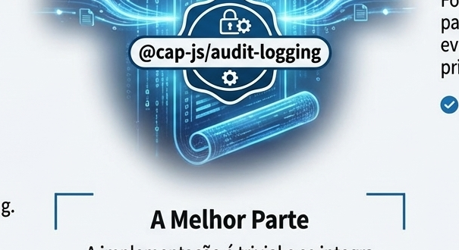
CAMADA 6
Camada 6: O Cronista do Reino - Log de Auditoria
O Plugin `@cap-js/audit-logging`
Registra automaticamente: Alterações em dados pessoais e Leituras de dados sensíveis.
Por que Log de Auditoria & O que ele faz?
Conformidade GDPR: Para conformidade com regulamentações (ex: GDPR), rastreabilidade de acessos a dados sensíveis e investigação de incidentes.
Suporte Out-of-the-Box: O plugin `@cap-js/audit-logging` integra-se perfeitamente ao ciclo de vida do CAP.

Slide 12
Log de Auditoria Automático em 2 Passos
Passo 1: Anotar Dados Pessoais (`@PersonalData`)
Identifique entidades e elementos que contêm dados pessoais e sensíveis:
Passo 2: Adicionar o Plugin & Log Gerado
> npm add @cap-js/audit-logging
// Log Gerado Automaticamente (via Transactional Outbox):
{
"data_subject": { "role": "Customer", ... },
"attributes": [
{ "name": "firstName", "old": "Sunny", "new": "Jane" }
],
"user": "alice"
}
entity Customers {
key ID : UUID;
@PersonalData.FieldSemantics: 'DataSubjectID'
...
@PersonalData.IsPotentiallySensitive
creditCardNo : String;
}

Slide 13
Além da Automação: Log de Auditoria Customizado
Aplicações também podem registrar eventos customizados usando a API programática do serviço de auditoria.
Quatro Tipos de Eventos Pré-definidos
SensitiveDataRead: Acesso de leitura a dados pessoais sensíveis.
PersonalDataModified: Alterações em dados pessoais.
ConfigurationModified: Log de alteração de configuração.
SecurityEvent: Eventos de segurança genéricos (ex: tentativa de acesso não autorizado).
Código Programático (`audit.log`)
const audit = await cds.connect.to('audit-log');
await audit.log('SecurityEvent', {
data: {
user: 'alice',
action: 'Attempt to access restricted service "PDMService"'
},
ip: '127.0.0.1'
});

Slide 14
Resumo: Sua Fortaleza CAP
O que o CAP e a Plataforma Fornecem
Infraestrutura & Identidade: Criptografia de rede (TLS), Integração com XSUAA/IAS e Proteção contra CSRF (via App Router).
Dados & Resiliência: Isolamento de dados para Multitenancy (HDI Containers), Proteção contra SQL Injection via CQN, Paginação automática e Log de auditoria com outbox.
Sua Responsabilidade como Desenvolvedor
Configuração & Modelo: Configurar o método de autenticação (`cds add xsuaa`), definir `@requires`/`@restrict` e anotar `@PersonalData`.
Código Seguro: Evitar vazamento de dados em código customizado, validar entradas que modificam a estrutura das queries e configurar CSP/limites de `$expand` e `$batch`.

